Slide 1



Algoritmos para rotear Transportes Marítimos e Entregas Urbanas
Trabalho Prático 2 – Desenho de Algoritmos
André Santos(up202108658)
Diogo Silva(up202104794)
Samuel Maciel(up202108697)

Slide 2


Objetivo
Este projeto, tem como objetivo analisar o TSP(Travelling Salesperson Problem) e projetar heurísticas para resolvê-lo, utilizando vários conjuntos de dados no contexto de transporte oceânico e entregas urbanas.

Slide 3
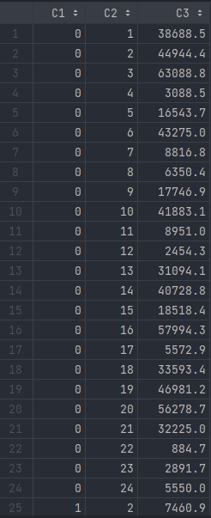
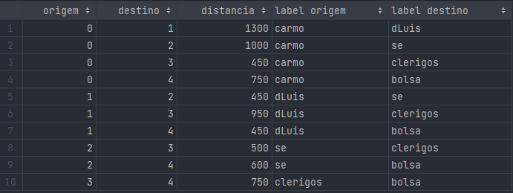
Dados

Slide 4

Interface
Menu;
Inputs do utilizador;
Algoritmos relevantes;

Slide 5
Classes
Menu;
Graph;
Algorithms;
Vertex;
Edge;
ReadData;

Slide 6
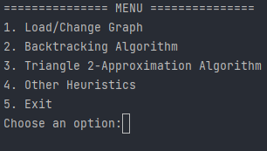
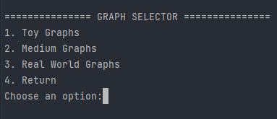
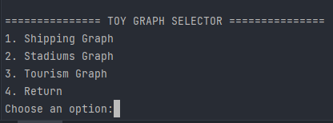
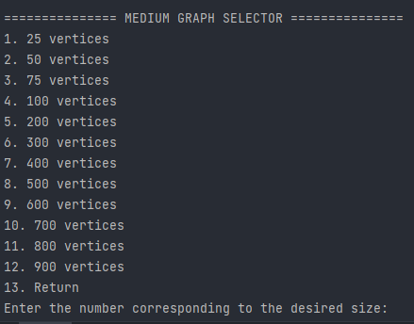
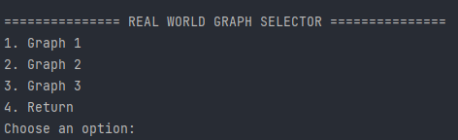
Funcionamento

Slide 7
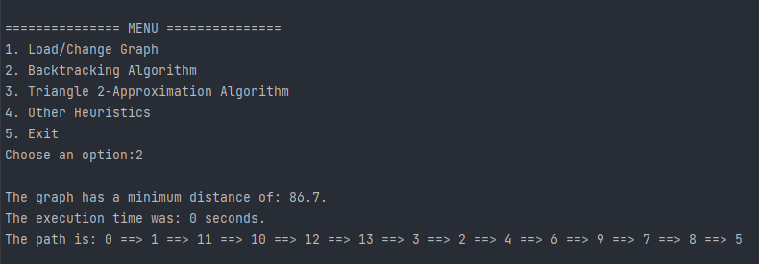
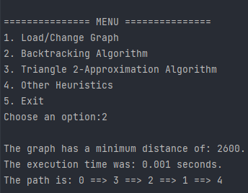
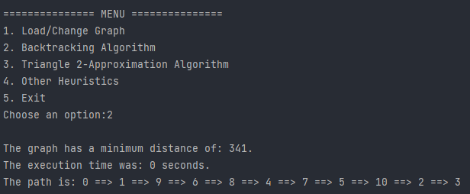
Funcionamento
Shipping
Tourism
Stadiums

Slide 8
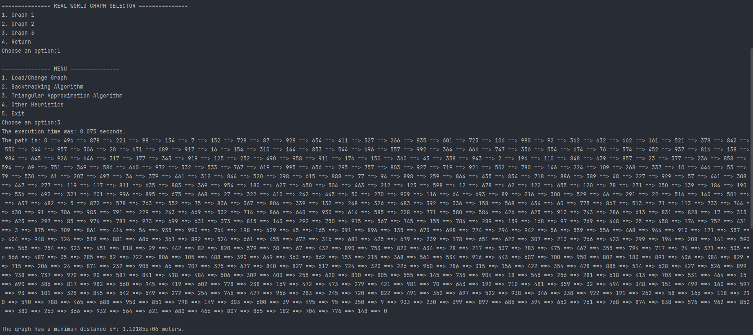
Funcionamento

Slide 9
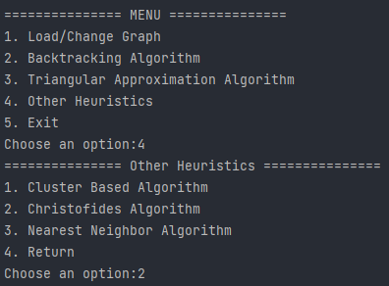
Funcionamento

Slide 10
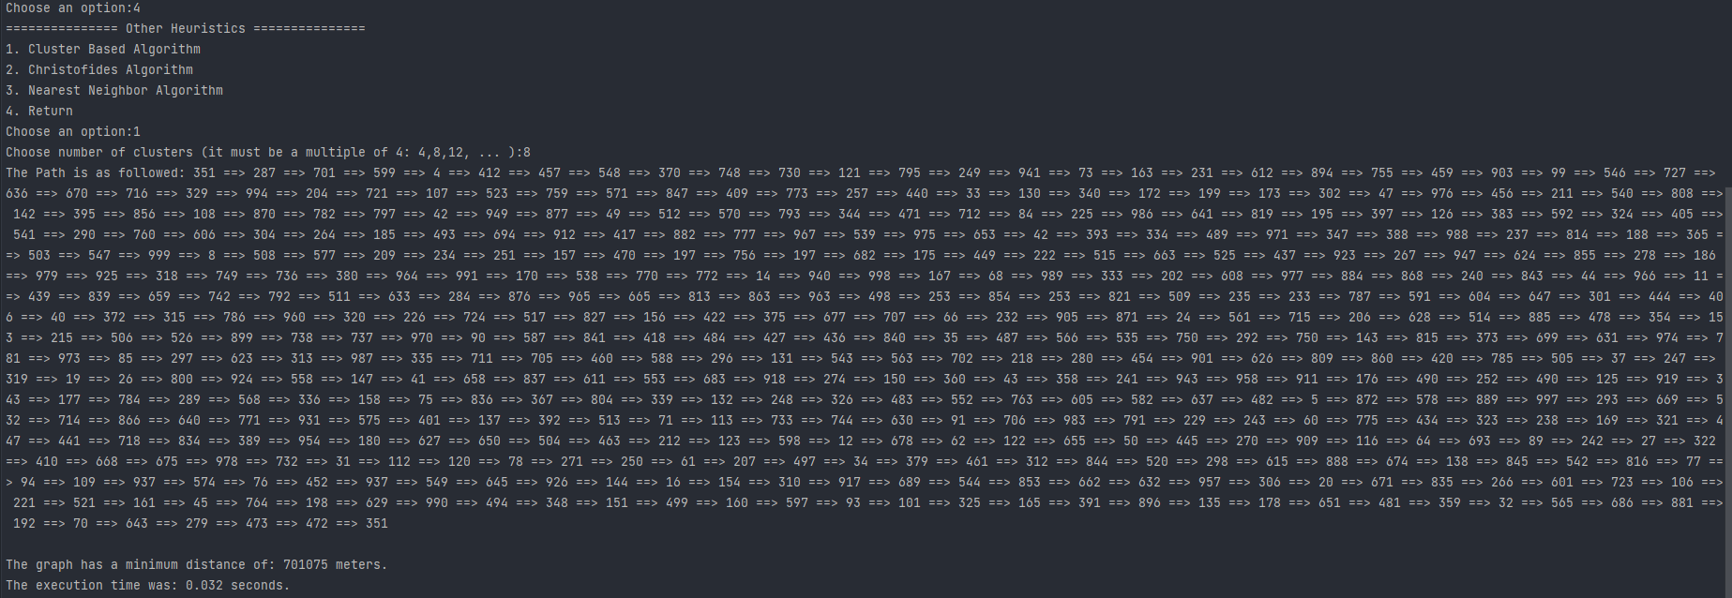
Funcionamento

Slide 11
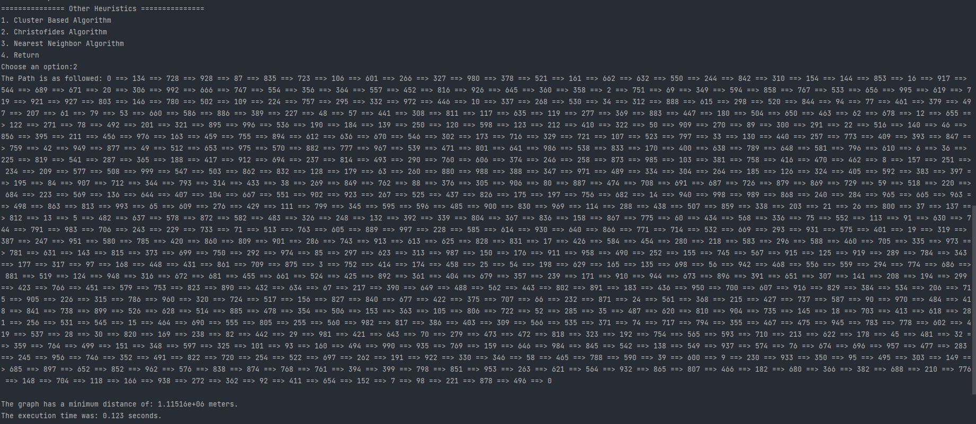
Funcionamento

Slide 12
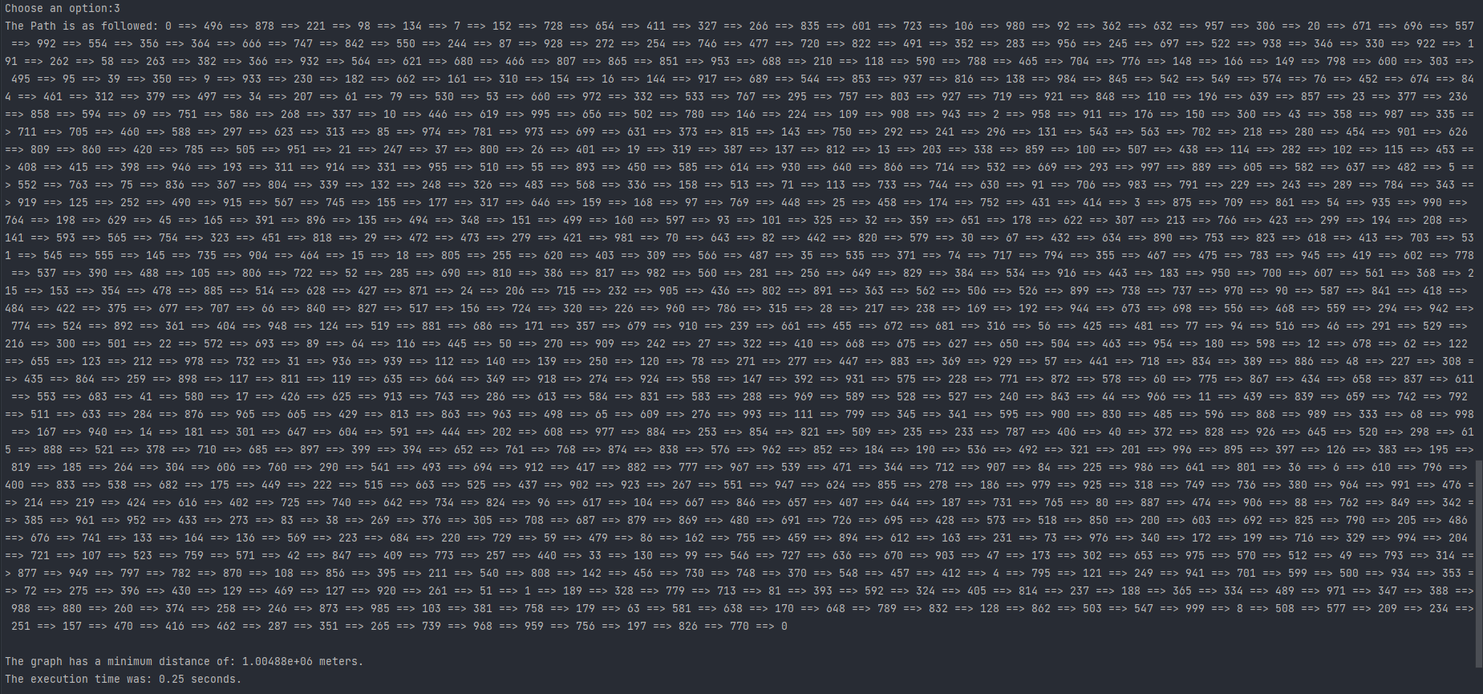
Funcionamento

Slide 13
Dificuldades Encontradas
Doxyfile;
Gestão do tempo;
Esforço de cada elemento;

Slide 14
Bibliografia
https://es.linkedin.com/pulse/aprendizaje-profundo-sobre-grafos-julio-bonis-sanz
https://sigarra.up.pt/feup/pt/web_base.gera_pagina?p_pagina=*variantes%20do%20log%c3%b3tipo
https://itforum.com.br/noticias/faca-a-teoria-dos-grafos-trabalhar-para-sua-empresa/

